Slide 1
Муниципальный конкурс-фестиваль,
посвященный 200-летию творчества
Н. А. Некрасова

Slide 2
Апрель 2021 г.- районное МО учителей русского языка и литературы
Методические рекомендации от местного (Борисоглебского) отделения АССУЛ
по осуществлению образовательных мероприятий с целью ознакомления участников образовательного процесса с творчеством
поэта-гражданина, редактора журнала «Современник» -
Николая Алексеевича Некрасова

Slide 3
Социальные партнеры школы
Козинская и Высоковская библиотеки
«Читаем Некрасова вместе»:
викторина
загадки
конкурсы
творческие задания
Организаторы: Воронина О. А., Яблокова М.А.

Slide 4
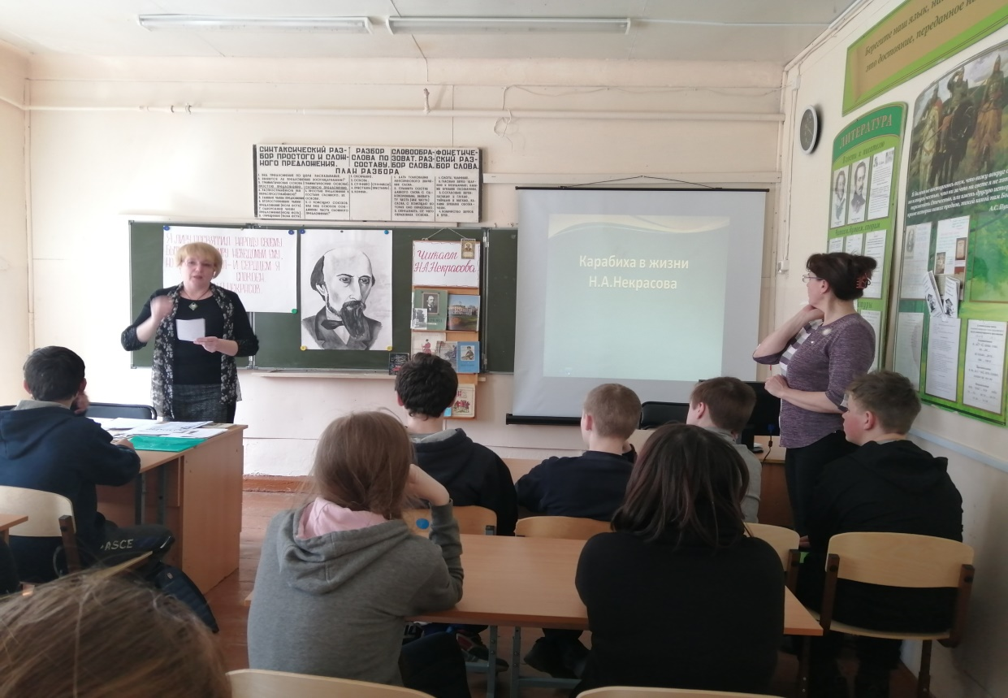
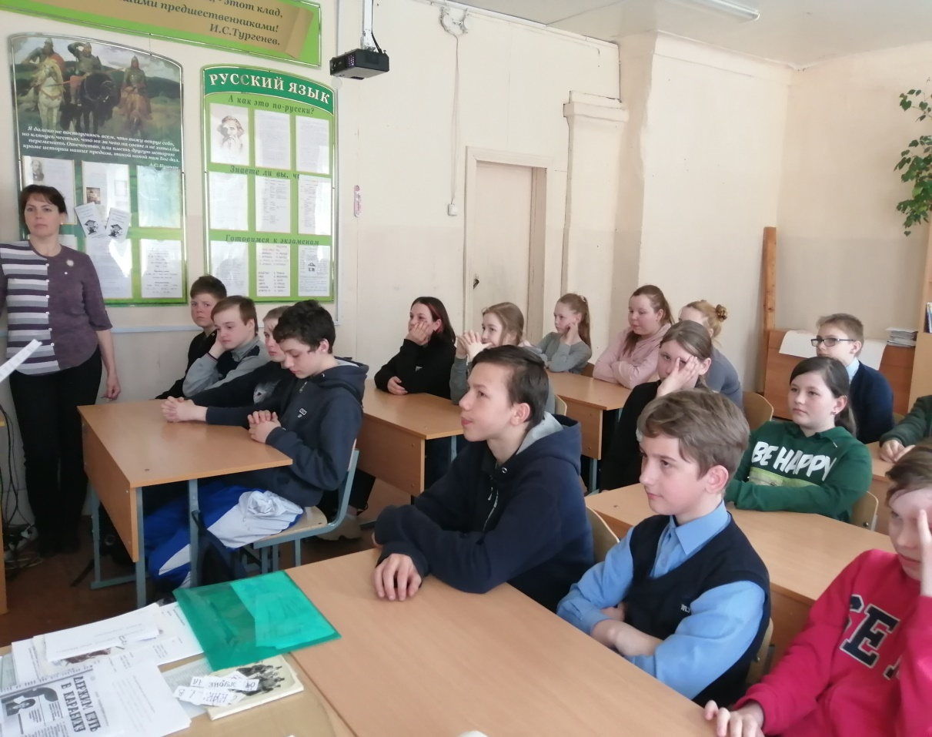
Виртуальная экскурсия в Карабиху

Slide 5
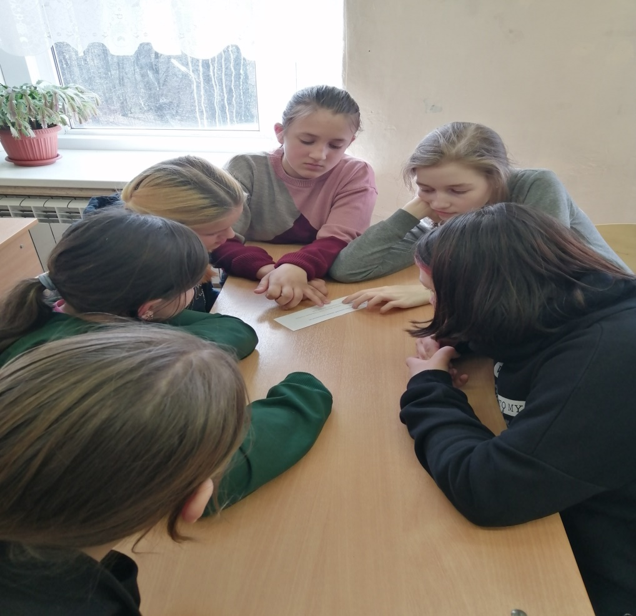
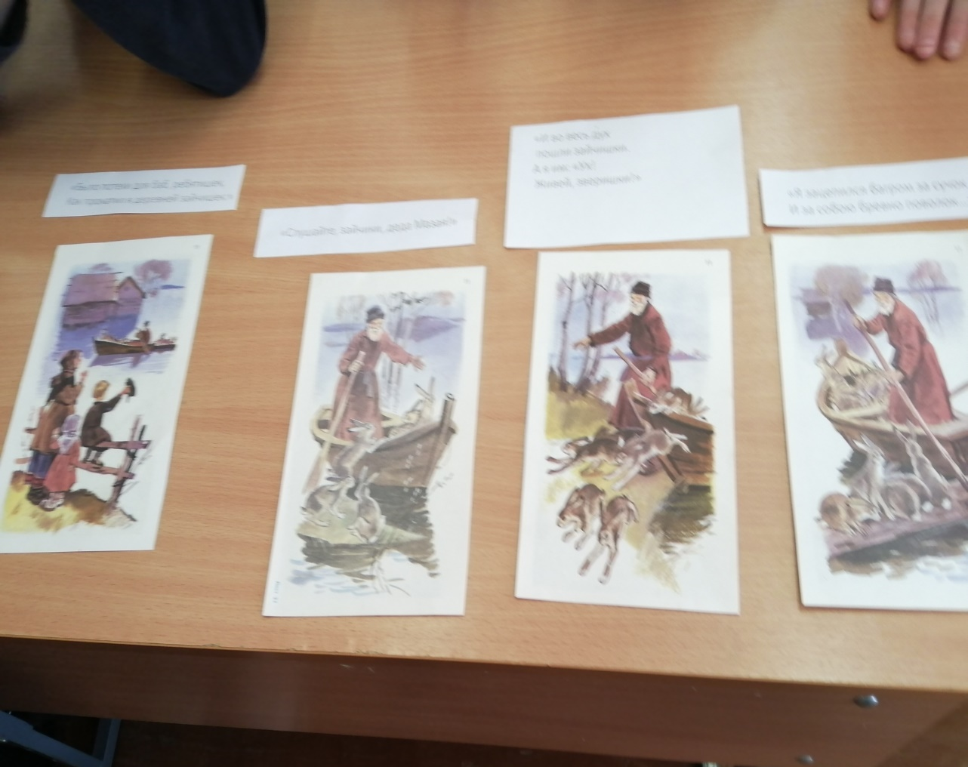
Знаете ли вы, что…

Slide 6
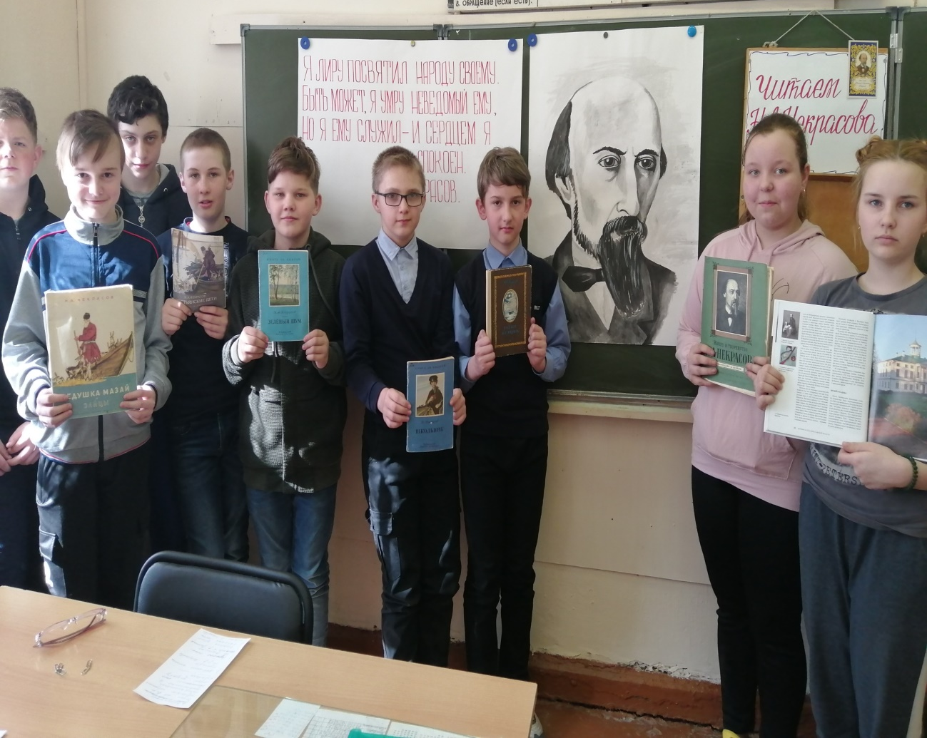
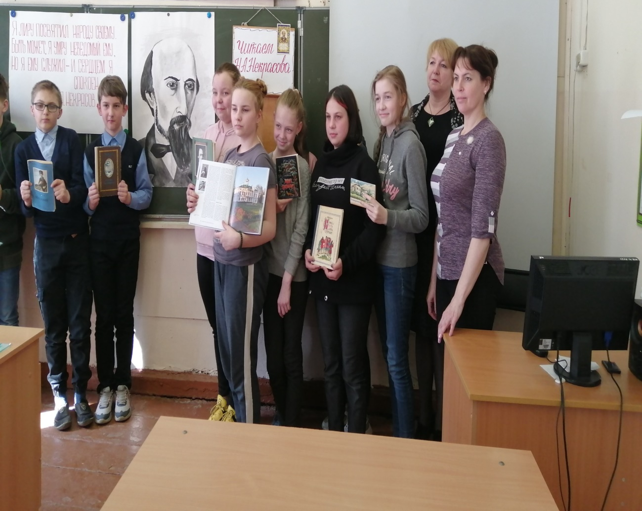

Slide 7
« Дорогу осилит идущий…»
Коллектив единомышленников:
учитель-предметник
классный руководитель
родитель
администрация.

Slide 8
Учитель литературы
информирование участников образовательного процесса;
взаимодействие с классными руководителями
мотивация;
творческое воплощение;
документальное сопровождение;
подведение итогов: поощрение, оценивание, награждение .

Slide 9
Классный руководитель… Как часто в школе, в процессе нашей педагогической деятельности, мы слышим эти слова. Их произносят дети, родители, администрация. Это, без преувеличения, первый, самый близкий человек для наших ребят в школе.
«Классный» - значит лучший, удивительный, прекрасный; значит надёжный, понимающий; значит образец во всём!
И в то же время - «руководитель»! Именно он – тот магнит, который притягивает к себе детей, вдохновляет их на яркие, интересные дела, воодушевляет, подсказывает, зовёт за собой!
1,4 классы Доценко О.В.
2,3 классы Бухалова Т.Ю.
5 класс Малинина Н.Ю.
6 класс Малинин А.В.
8 класс Бухалова Е.В.
7,9 классы Долинина Е.И.

Slide 10
Как сделать так, чтобы ученик захотел сделать то,
что мы ему предлагаем?
Проинформировать, оповестить, предложить, заинтересовать, подбодрить, убедить, поощрить, вдохновить, пригрозить…

Slide 11
«Инструменты» классного руководителя

Slide 12
классный час
обсуждение информации о конкурсе,
выяснение личного отношения каждого ученика к участию в конкурсе через диалог - размышление « Зачем мне? Зачем нам?»
выявление интересов обучающихся к номинациям конкурса;
коллективное обсуждение возможности участия в различных номинациях, обмен идеями «Что? Где? Как?»
подведение итогов участия каждого и класса в целом, ответ на вопрос
« Зачем мне? Зачем нам?»

Slide 13
индивидуальная работа
с обучающимися:
беседа;
мотивация;
консультация;
поддержка:
напоминание;
поощрение.

Slide 14
работа с родителями:
информирование;
обращение к опыту родителей;
поддержка инициативы;
оказание помощи;
выражение благодарности.

Slide 15
Родители
«Поощряйте и поддерживайте своих детей, потому что дети склонны соответствовать тому, что вы о них верите». Леди Берд Джонсон

Slide 16
Финал пути
Выставка книг «Жизнь и творчество Н.А.Некрасова».
Викторина «Что я знаю о Некрасове?»
Конкурсы:
рисунков
фотографий
чтецов.
Выставка рисунков/фотографий.
Подбери стихотворные строки к рисунку/фотографии.
Просмотр аудиозаписей чтецов стихотворений: «Две звезды и пожелание». Конкурс зрительских симпатий.
Новые знания, впечатления, открытия…

Slide 17
Наши впечатления

